Slide 1
Testing the construct validity of a soccer‑specific virtual reality simulator using novice, academy, and professional soccer players
https://link.springer.com/article/10.1007/s10055-020-00441-x
Νίκος Κόκκος

Slide 2
Τι αφορά αυτή η δημοσίευση
Αναφέρεται κυρίως στο προϊόν https://rezzil.com/for-you/
Είναι ένα VR εργαλείο για αθλητές για να βελτιώσουν τις ικανότητες τους.
Η συγκεκριμένη δημοσίευση σχετίζεται με το ποδόσφαιρο και επικεντρώνεται σε 3 ομάδες. Αρχάριους, παίκτες ακαδημίας και επαγγελματίες.
Αναφέρεται στον όρο, construct validity(Εγκυρότητα κατασκευής της έννοιας). Δηλαδή, εάν βρούμε εμπειρικά στοιχεία για να στηρίξουμε μια θεωρητική υπόθεση που εξετάζουμε, τότε έχουμε εγκυρότητα κατασκευής της έννοιας.
Δηλαδή, αν ασκήσεις που γίνονται σε περιβάλλον VR είναι μια αληθινή αναπαράσταση των δεξιοτήτων που απαιτούνται στον πραγματικό κόσμο, τότε αυτές που είναι αξιόλογες στον πραγματικό κόσμο θα πρέπει να εξίσου καλές και στον εικονικό. Γενικότερα, η εγκυρότητα αναφέρεται στο κατά πόσο ένα όργανο μέτρησης μετράει ό,τι υποστηρίζει ότι μετράει.

Slide 3
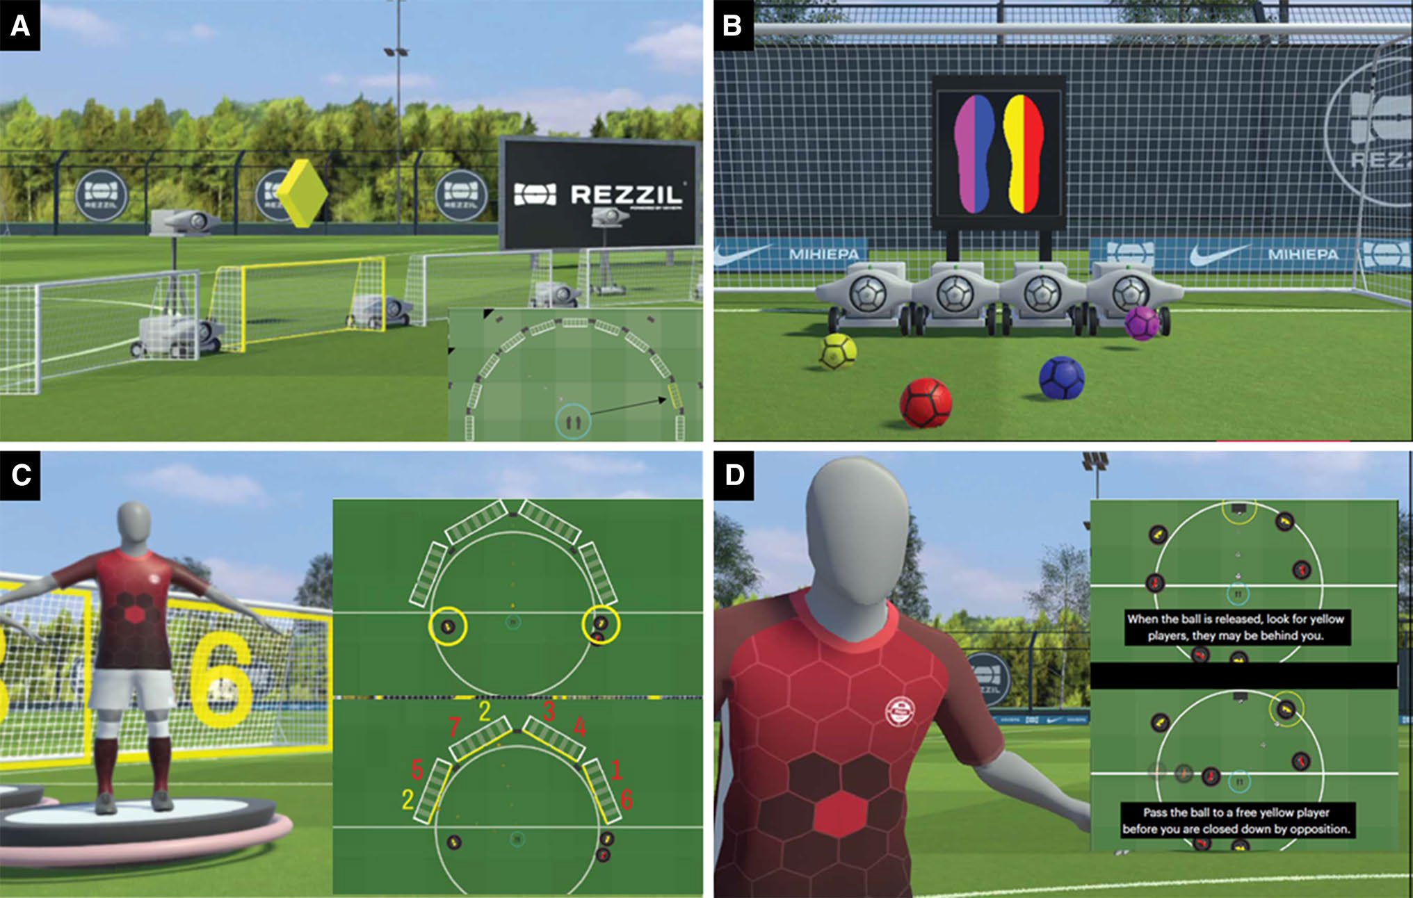
Πειράματα
Rondo scan (a) : https://www.youtube.com/watch?v=DQkv43m-Ob0
color combo (b), https://www.youtube.com/watch?v=vG__5PBjlYs
shoulder sums (c), https://www.youtube.com/watch?v=m04AIrGx4VE
pressure pass (d) https://www.youtube.com/watch?v=r3ItLn3A8lo
VR drills taken from the VR environment

Slide 4
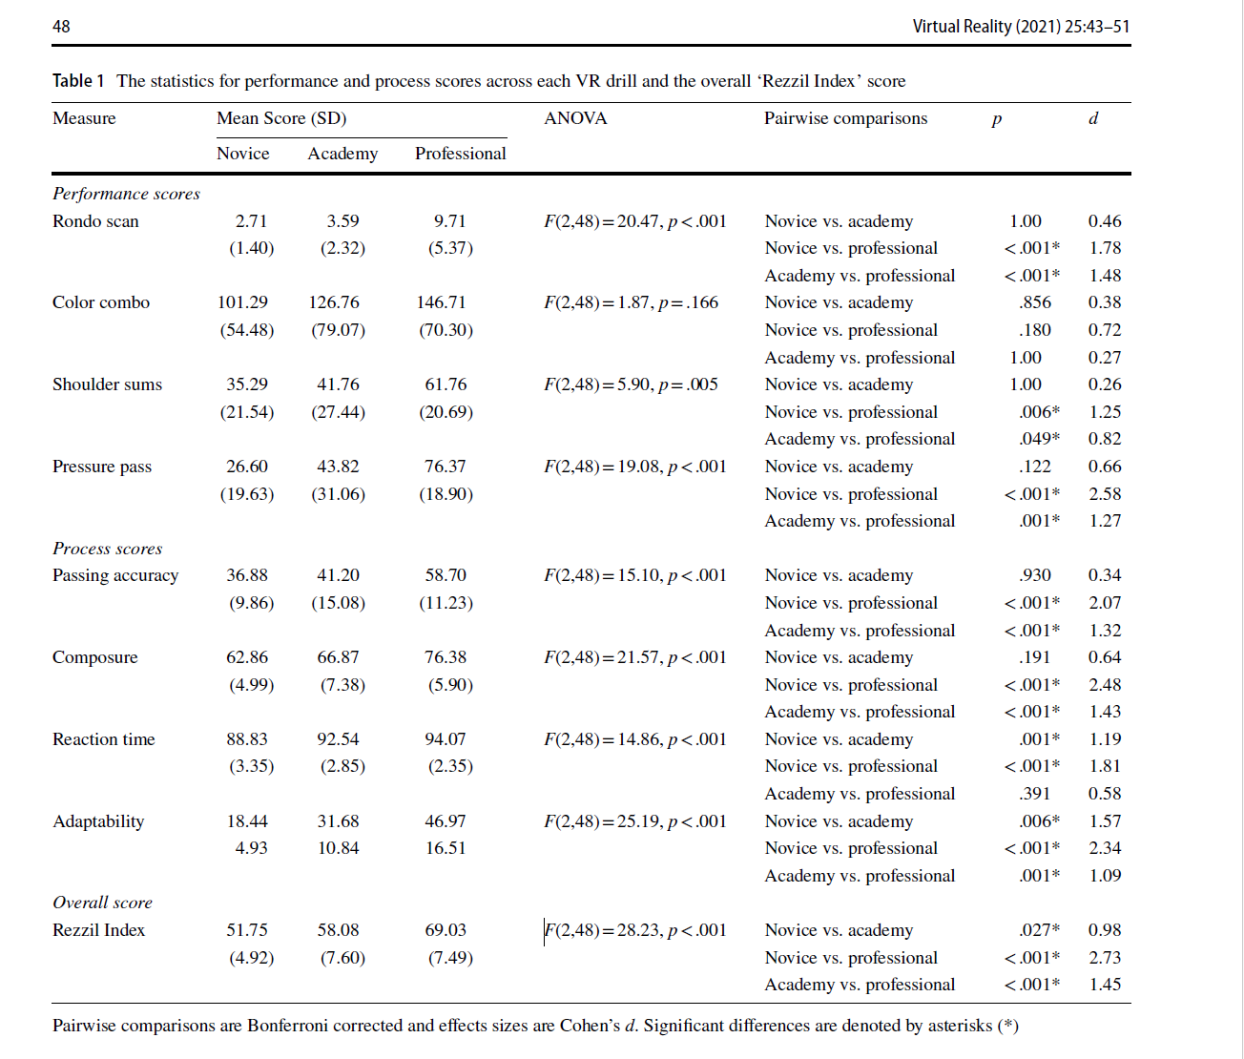
Αποτελέσματα
To σύστημα VR μπόρεσε να «δει» την διαφορά μεταξύ αρχαρίων και παικτών ακαδημιών με πιθανότητα 76%, μεταξύ ακαδημίας και επαγγελματιών παικτών με πιθανότητα 85%, και μεταξύ αρχαρίων και επαγγελματιών παικτών με πιθανότητα 97%.
Όμως, μόνο και μόνο επειδή οι επαγγελματίες αποδίδουν καλύτερα στον προσομοιωτή, δεν σημαίνει αυτόματα σημαίνει ότι η εκπαίδευση στον προσομοιωτή θα έκανε και κάποιον 100% καλύτερο παίχτη.
Υπάρχει τουλάχιστον μερική αλληλοεπικάλυψη μεταξύ των αντιληπτικών-γνωστικών και κινητικών δεξιοτήτων που χρειάζονται για καλή απόδοση τόσο στον VR «κόσμο» όσο και στον πραγματικό κόσμο.

Slide 5
Κριτική
Η δημοσίευση είναι καλογραμμένη και παραθέτει μετρήσεις καθώς και μεθοδολογίες που χρησιμοποιήθηκαν για να φτάσουμε στο αποτέλεσμα. Πχ για την στατιστική ανάλυση των δεδομένων έκαναν χρήση του ΑΝΟVA (ανάλυση διασποράς), Bonferroni corrected and effects sizes είναι Cohen’s d. Περίπλοκες έννοιες αλλά έγκυρα εργαλεία για την εγκυρότητα των δεδομένων και μετρήσεων.
Αναφέρονται, όμως, συνεχώς πως πρέπει να πρέπει να γίνουν και άλλες μετρήσεις/πειράματα ώστε να γίνει σωστή συσχέτιση μεταξύ γνωστικών δεξιοτήτων που χρησιμοποιούνται στο VR και στον πραγματικό κόσμο.
Το ίδιο ισχύει και το άγχος που δημιουργείται κατά την αθλητική δραστηριότητα και αν αυτό μπορεί να συσχετιστεί με το άγχος κατά την διάρκεια χρήσης του VR.
Το τελικό συμπέρασμα από τα δεδομένα της δημοσίευσης είναι πως η χρήση του VR είναι ευεργετική για αποκατάσταση έπειτα από τραυματισμό.
Όμως, σαν ρεαλιστικό εργαλείο το οποίο μπορεί να χρησιμοποιηθεί σαν επιπλέον εργαλείο για την βελτίωση της αθλητικής ικανότητας χρήζει περαιτέρω έρευνας.

Slide 6
Σημειώσεις
Ανάλυση διασποράς: ANOVA
https://eclass.unipi.gr/modules/document/file.php/DES103/%CE%94%CE%B1%CE%B3%CE%BF%CF%8D%CE%BC%CE%B1%CF%82/%CE%91%CE%BD%CE%AC%CE%BB%CF%85%CF%83%CE%B7%20%CE%94%CE%B9%CE%B1%CE%BA%CF%8D%CE%BC%CE%B1%CE%BD%CF%83%CE%B7%CF%82/ANOVA_slides_17Oct09.pdf
Cohen-d
https://www.statisticshowto.com/probability-and-statistics/statistics-definitions/cohens-d/
Effect Size
https://www.statisticshowto.com/effect-size/

